Slide 1
AI gebruik

Slide 2
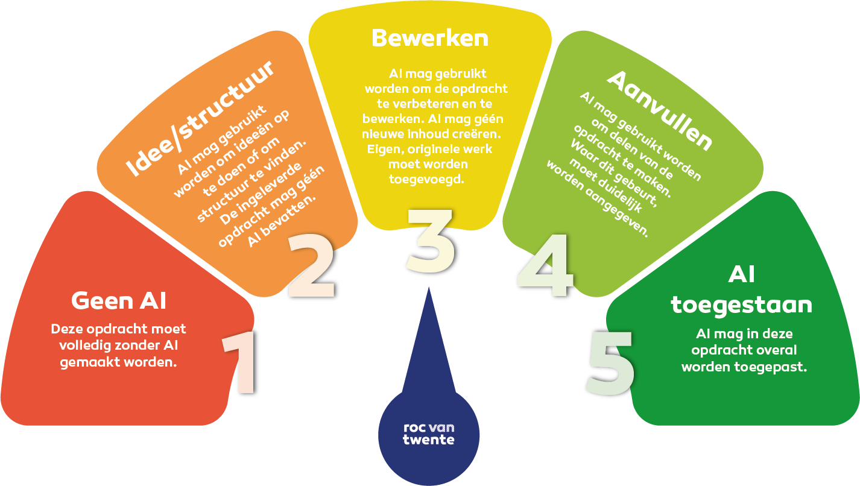
AI

Slide 3
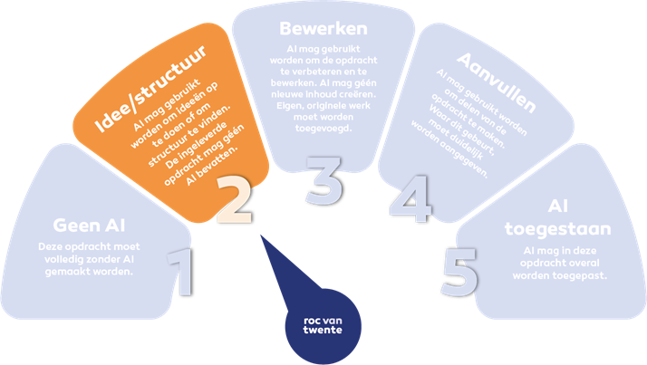
AI

Slide 4
Python Play
Game development met Python

Slide 5
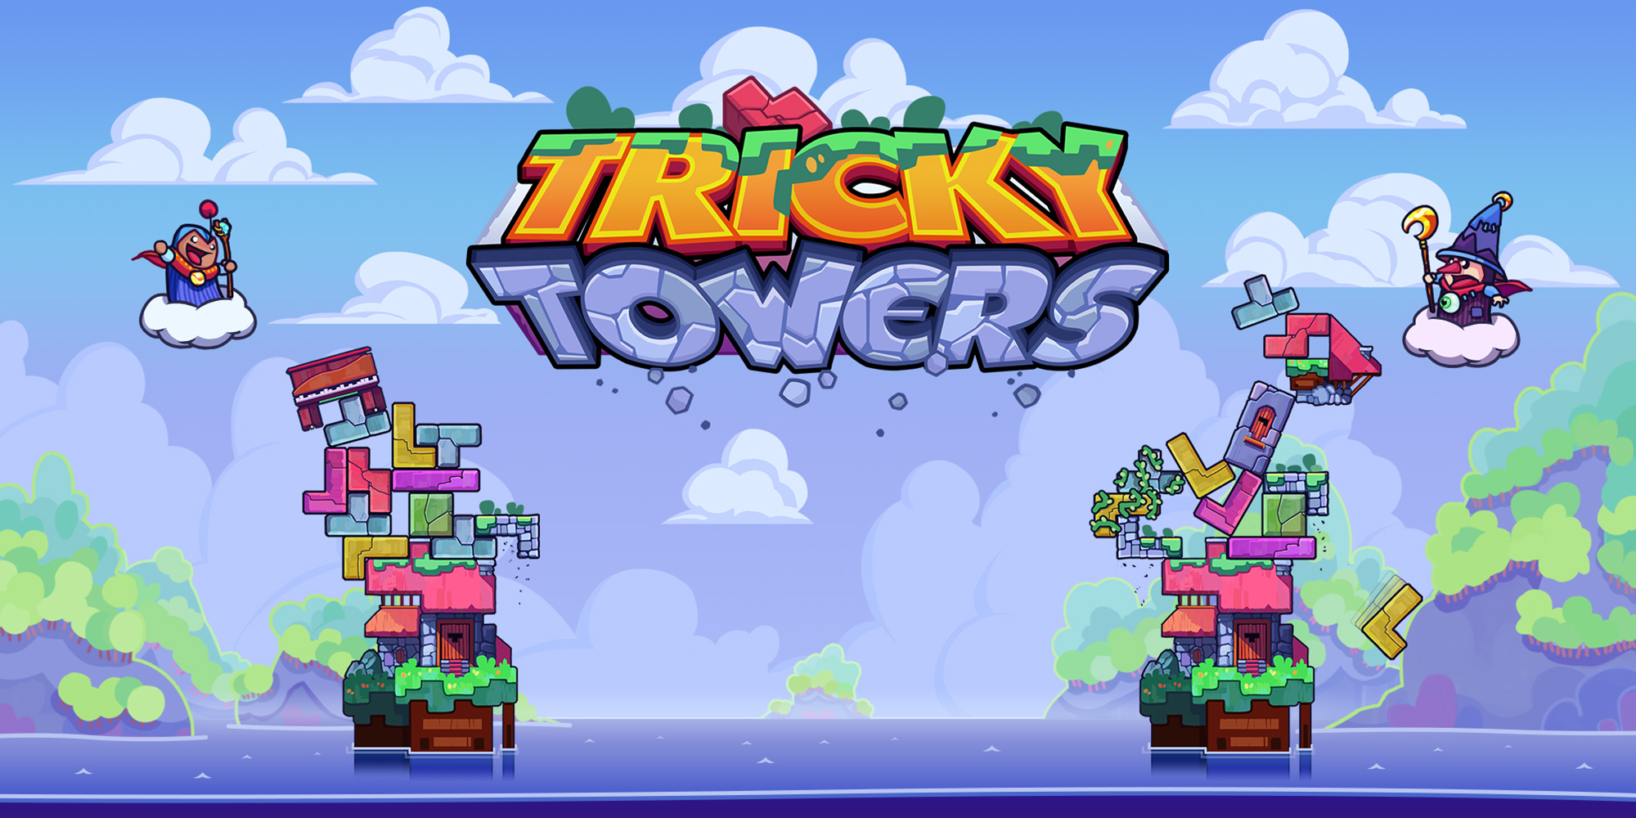
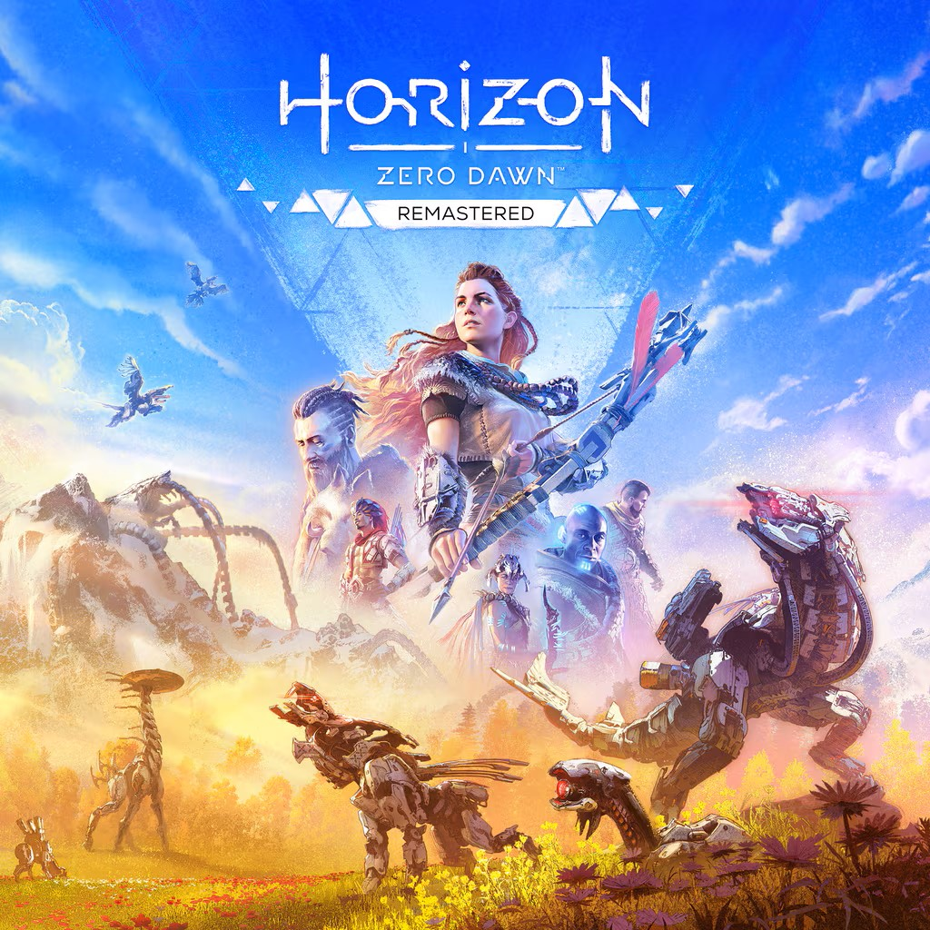
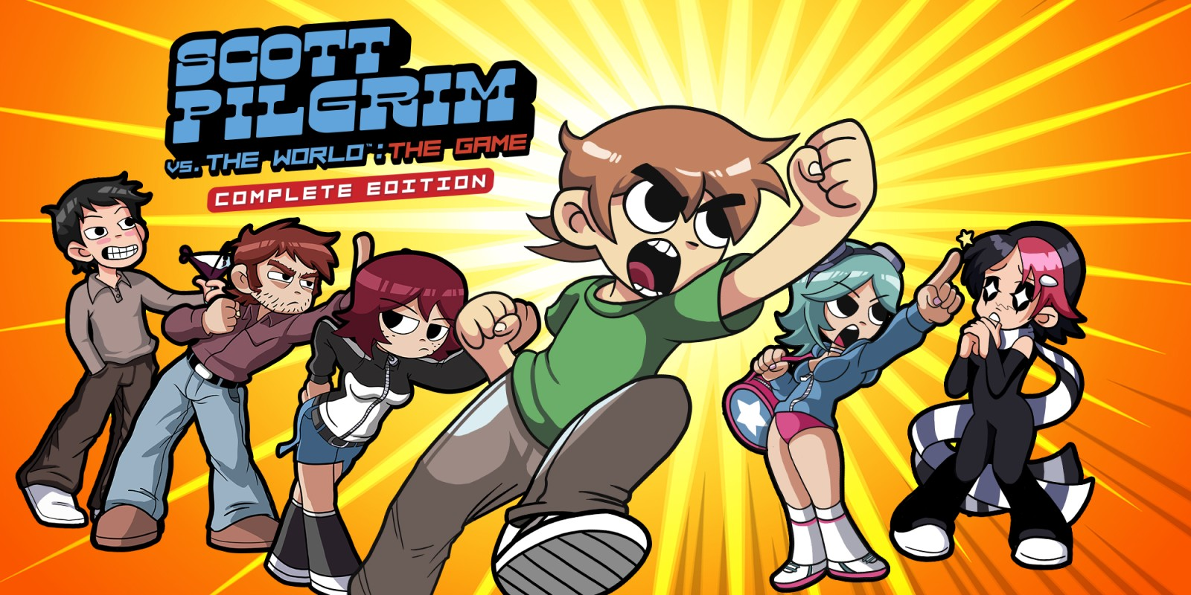
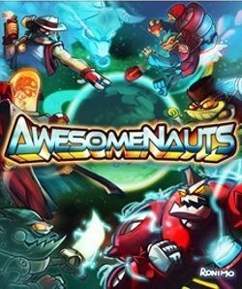
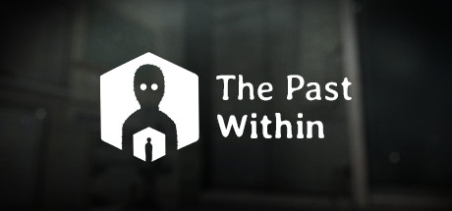
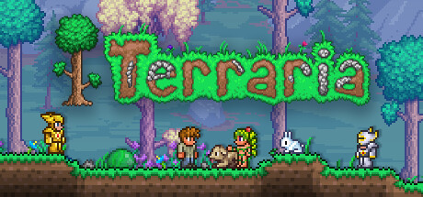

Slide 6
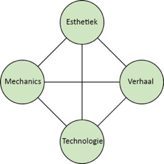
Game design Waar over moeten we nadenken?
Wat voor soort spel is het? (Shooter, puzzle, platformer etc.)
In wat voor wereld speelt het spel? Is er een bepaalde stijl?
Wat doe je als speler? Ben je in de wereld, of buitenaf?
Wat is het doel van het spel?

Slide 7
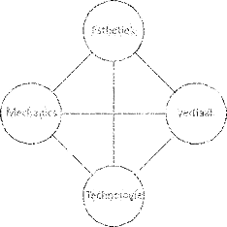
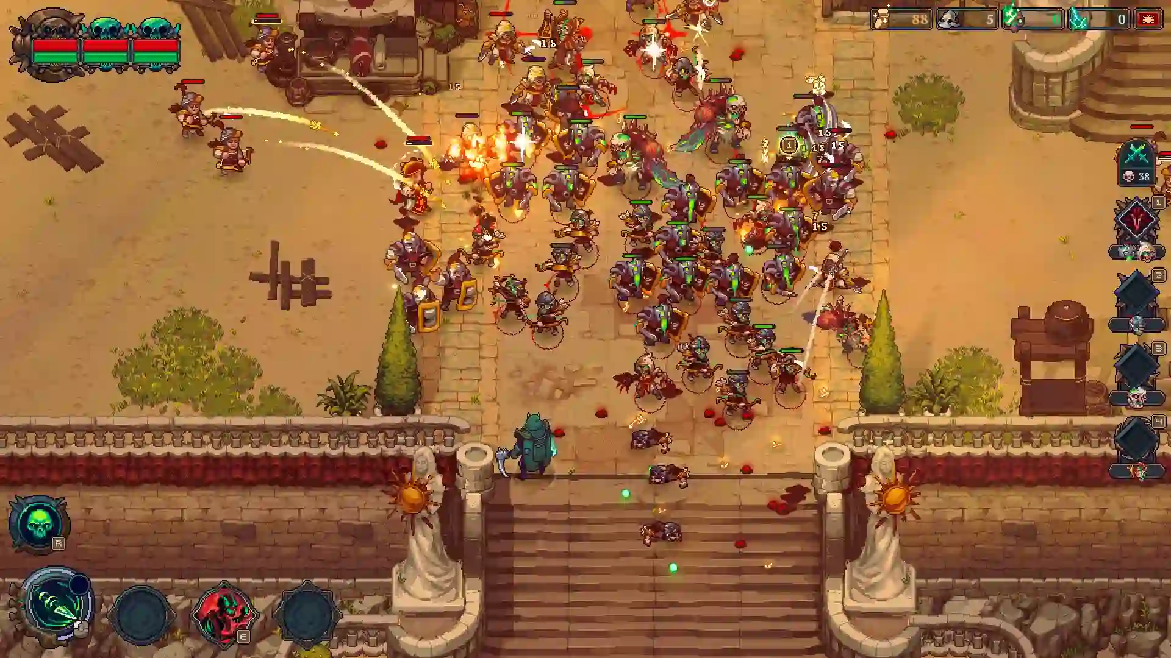
Esthetiek – Pixel Art

Slide 8
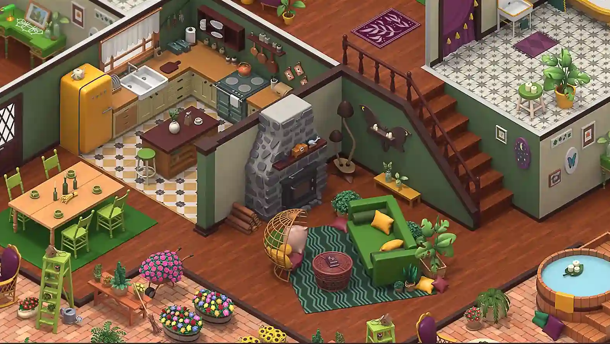
Esthetiek – Isometric Art

Slide 9
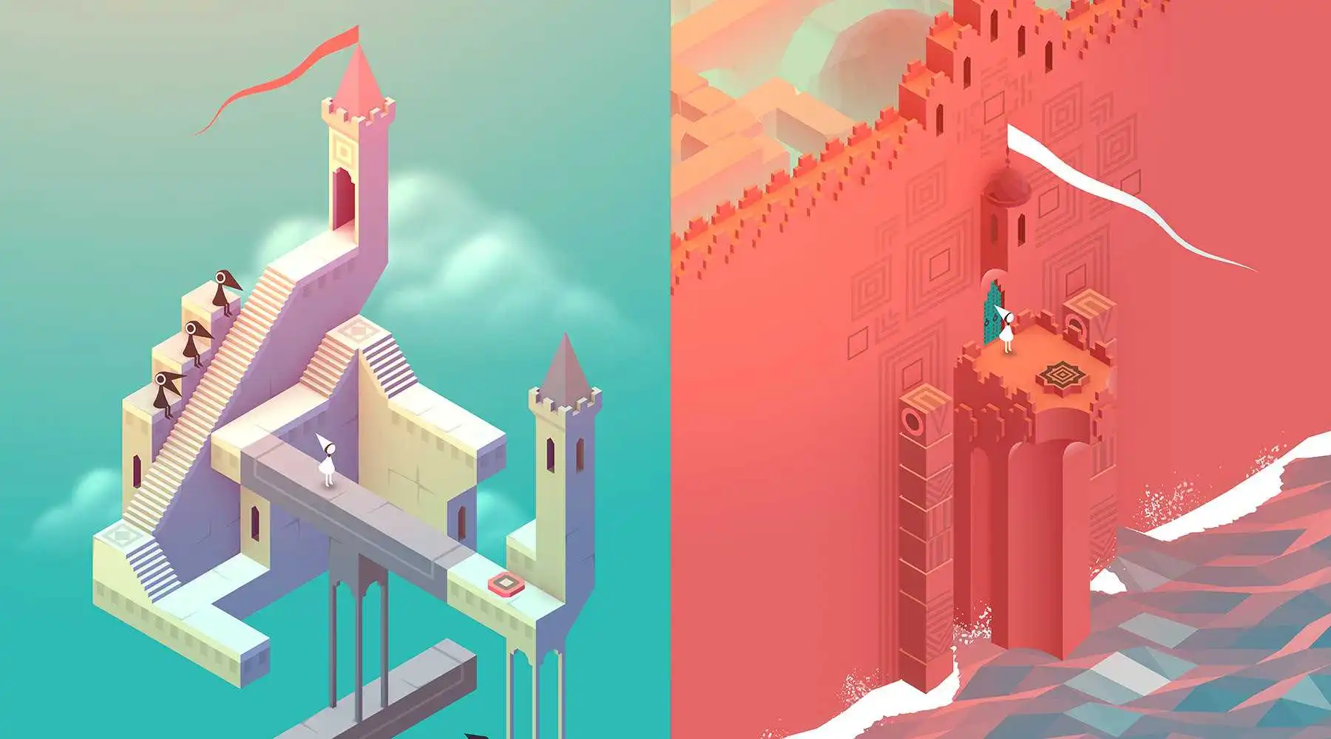
Esthetiek – Vector Art

Slide 10
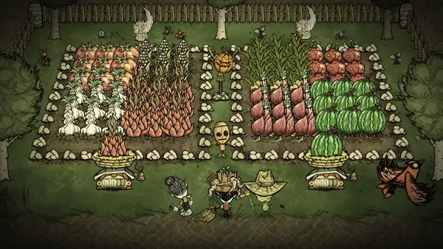
Esthetiek – Cel-shaded Art

Slide 11

Esthetiek – Flat Art

Slide 12
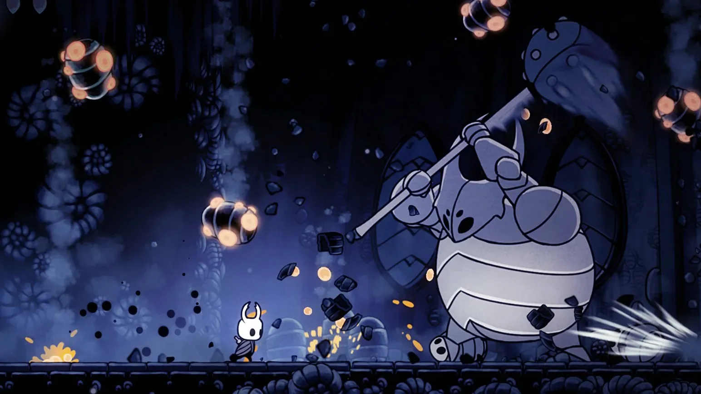
Esthetiek – Hand-drawn Art

Slide 13
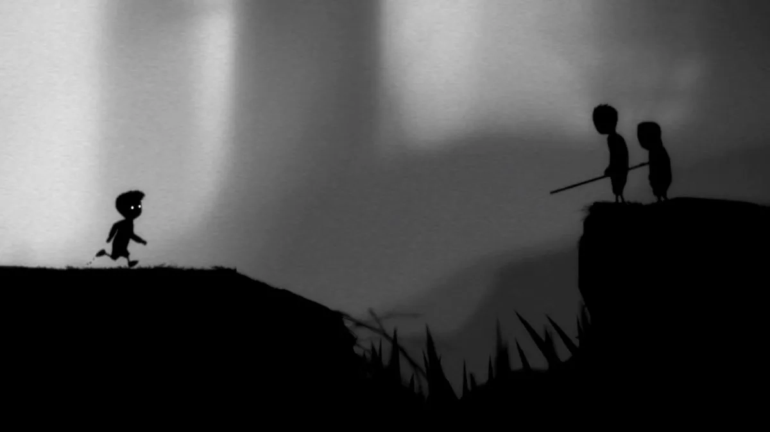
Esthetiek – Monochromatic Art

Slide 14
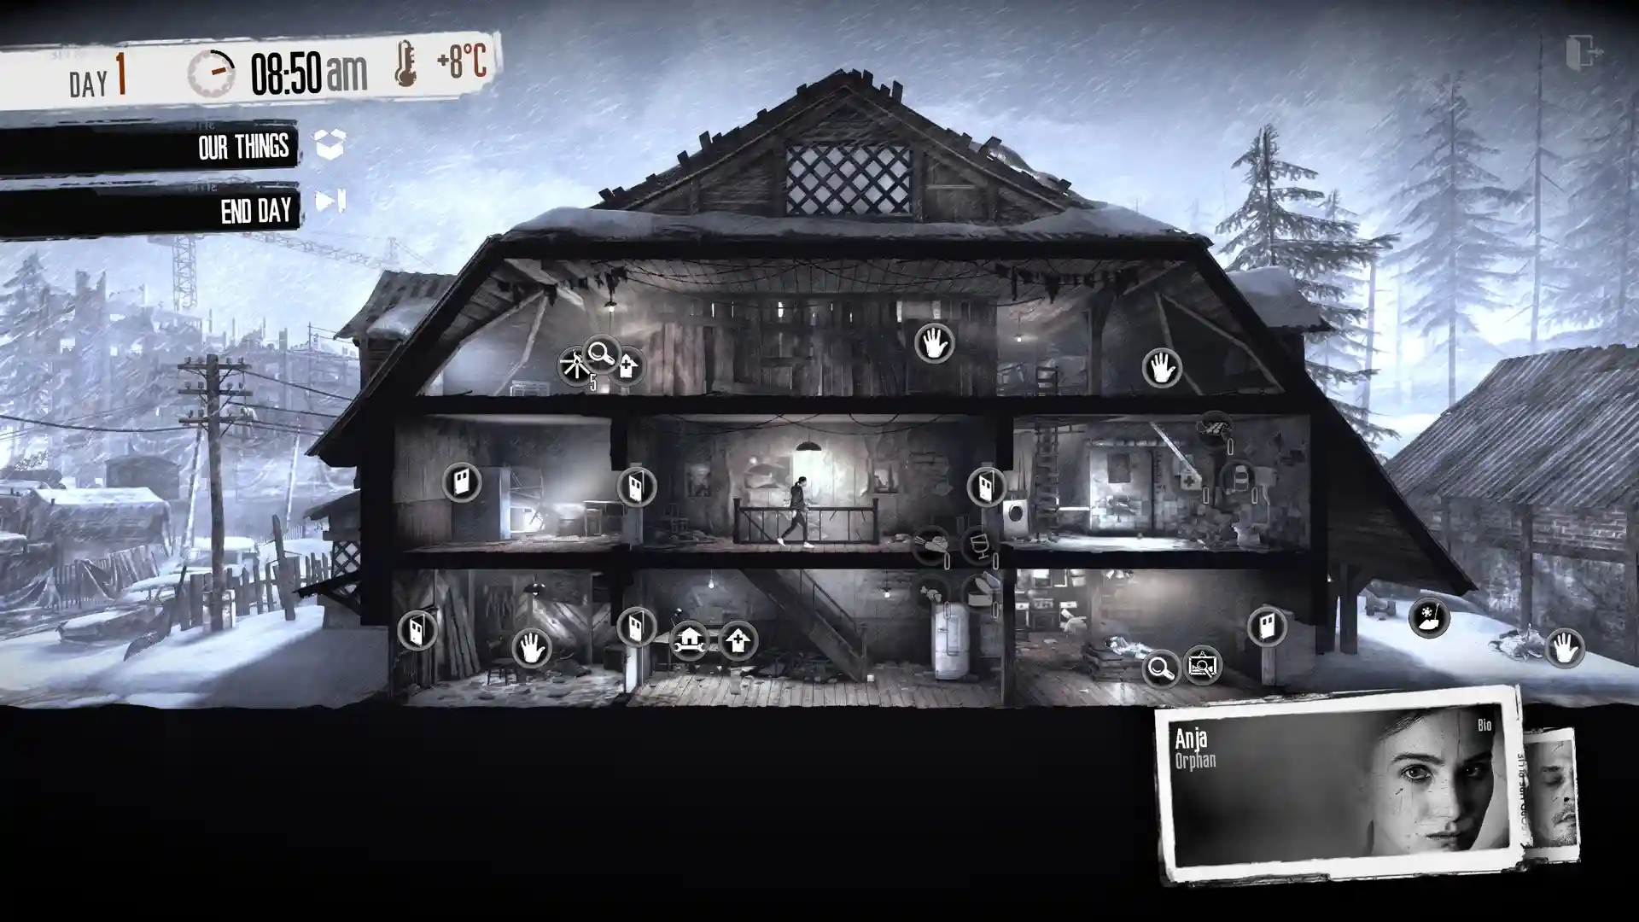
Esthetiek – Realism Art

Slide 15
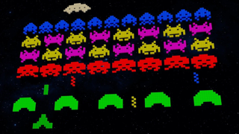
Verhaal
Wat gebeurt er in je spel? Wat is het verhaal van mijn spel?
Space Invaders
Aliens vallen aan! Aan jou om je thuis te beschermen met je ruimteschip!
Je wilt dat de speler het verhaal kan opschrijven door het spel te spelen.

Slide 16
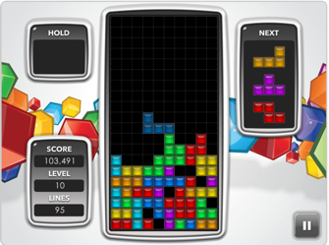
Mechanics
Wat is het doel van het spel?
Wat maakt het spel uitdagend?
Hoe zorg je ervoor dat het spel niet saai/onmogelijk wordt?
Hoe werkt het spel? Wat doe je als speler?
Tetris
Je hebt blokjes die opgebouwd zijn uit vier vierkantjes. Die blokjes vallen naar beneden. Als speler kan je de blokjes naar links en naar rechts schuiven en je kunt ze draaien, met de pijltoetsen. Op de bodem van het speelveld moet je de blokjes zo in elkaar passen dat er volle regels ontstaan. Die verdwijnen dan en daarvoor krijg je punten. Doel is om zo veel mogelijk punten te halen voor je af gaat, omdat het speelveld helemaal vol met blokjes is. De blokjes vallen steeds sneller, dus er komt een moment dat je het niet meer bijhoudt.

Slide 17
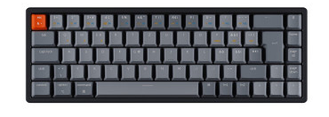
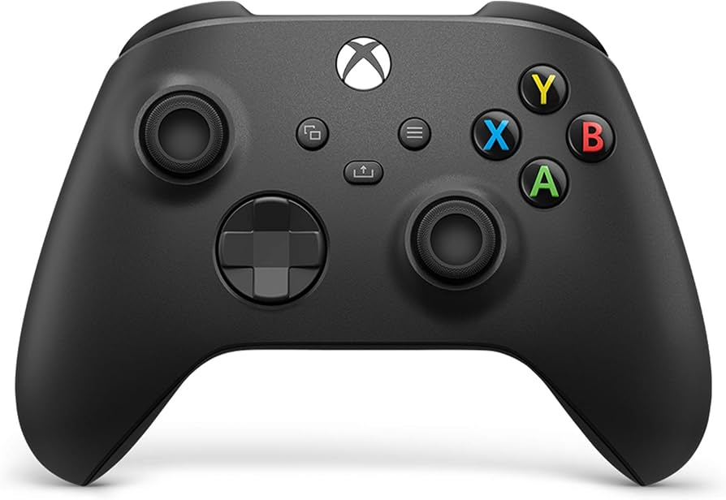
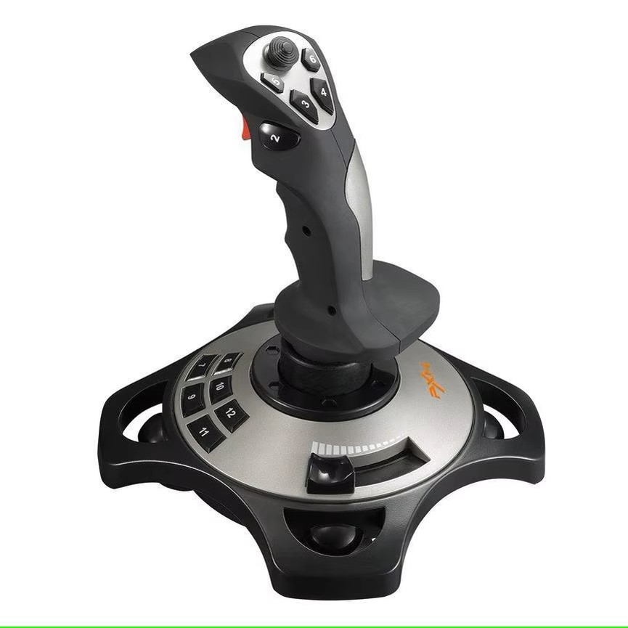
Technologie
Wat gebruik je om je spel te maken?

Slide 18


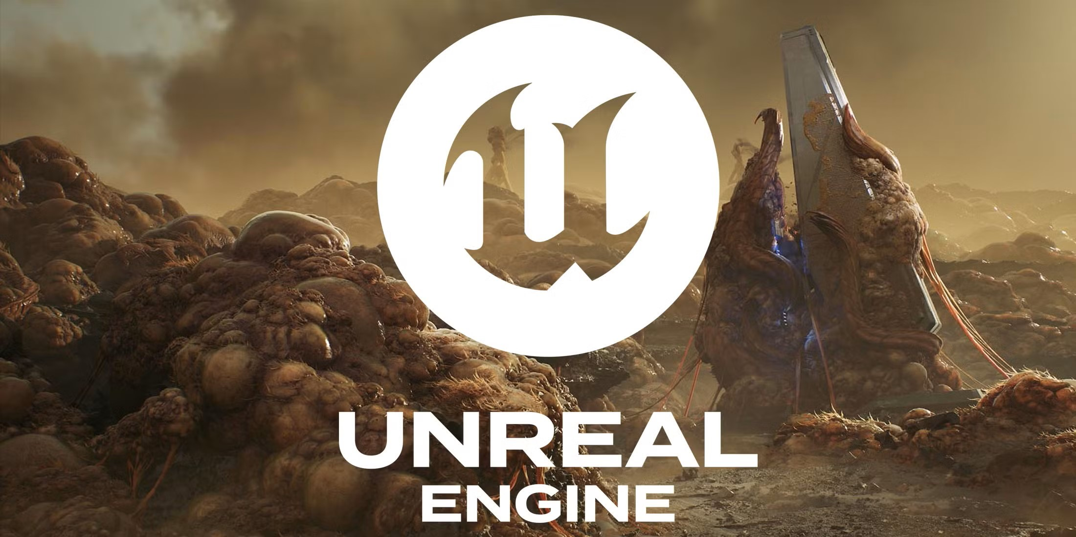
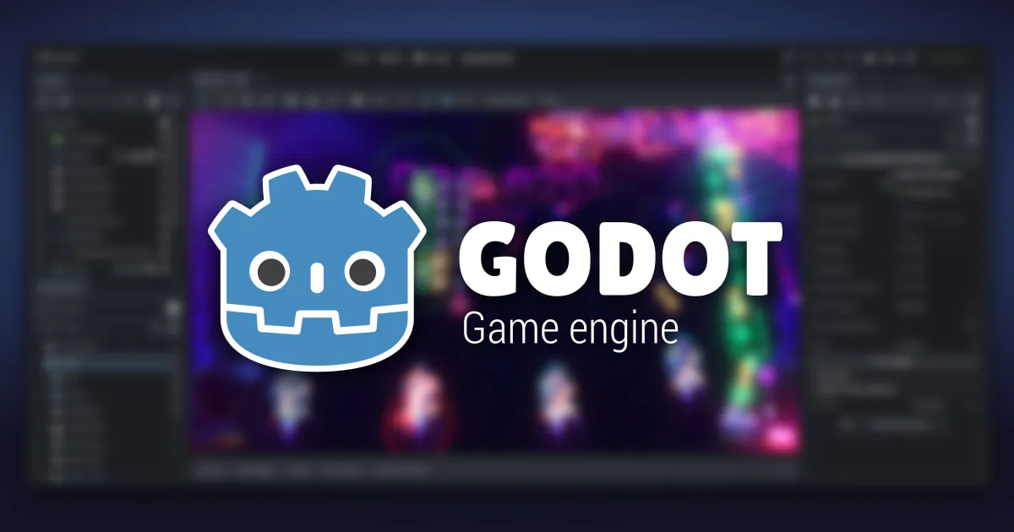
Technologie
Wat gebruik je om je spel te maken?

